Slide 1
Az ejtőernyőzés elmélete és gyakorlata

Slide 2
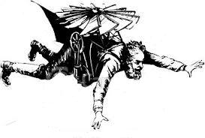
I. Az ejtőernyőzés története
Ajánlott irodalom:
Háy György: A repülés megszállottai, Typotex, 2009
Bödők Zsigmond: Magyar feltalálók a repülés történetében, Nap Kiadó, 2002

Slide 3
Kötelező irodalom
„ A szédülés másvalami, mint az eséstől való félelem. A szédülés azt jelenti, hogy az alattunk lévő mélység vonz minket, a zuhanás vágyát kelti fel bennünk, melynek aztán rémülten ellenszegülünk.”
Milan Kundera: A lét elviselhetetlen könnyűsége

Slide 4
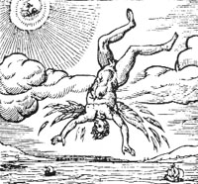
1. Kezdetek (BASE Jumping)
Daidalosz és Ikarosz
Fokien császár koronázási ünnepsége (1306)

Slide 5
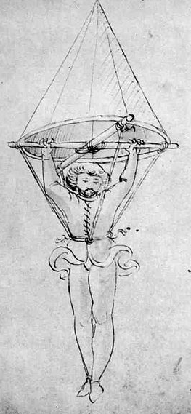
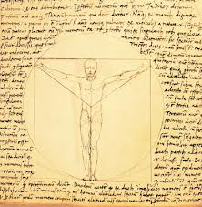

Roger Bacon és Francesco di Giorgio Martini
Roger Bacon: De mirabili Potestate artis et naturae
Di Giorgio Martini: Trattato di architettura, ingeneria e arte militare (1470)

Slide 6
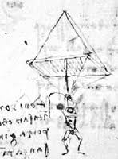
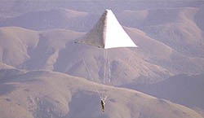
Leonardo Da Vinci
„ha egy férfit olyan viaszolt vég vászonnal szerelnek fel, amely minden oldalán 12 láb hosszúságú és 12 láb magasságú, bármilyen magasból leugorhat sérülés nélkül.” (1480)
Adrian Nicholas 2000

Slide 7
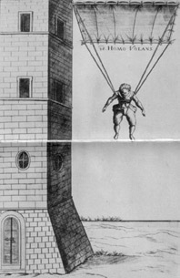
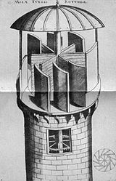
Verancsics Faustus
1616 Machinae Novae
Homo volans
Szélturbina
Hídépítés
Kotrógép
Felfüggesztés

Slide 8
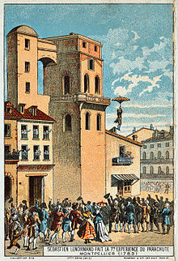
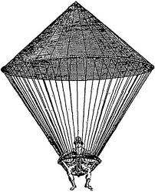
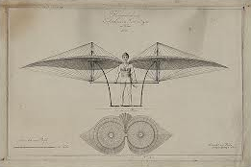
Első ugrások
Verancsics Faustus (Faust Vrancic), 1597, Pozsony harangtorony, 86m
Louis Sébastien Lenormand, 1783, Montpellier

Slide 9
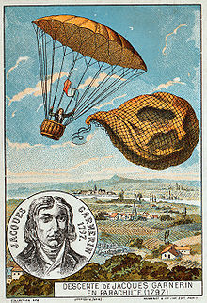
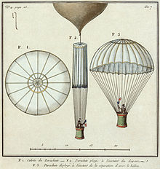
Első légi járműből végrehajtott ugrás
1797. október 22., Parc Monceau, Párizs
André-Jacques Garnerin
1911 Grant Morton

Slide 10
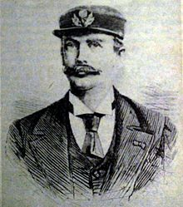
Akiket dobtak
1777 Jacques Doumier
1777 Joseph Montgolfier
1793 Jean-Pierre Blanchard
1805 Matvaj Kolesznyikov
1853 Poitevin
1889 Charles Leroux

Slide 11
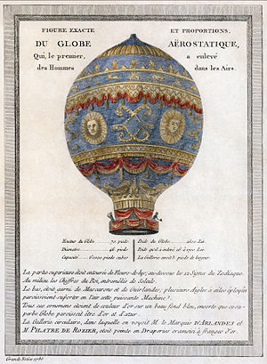
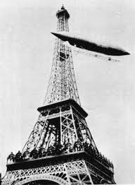
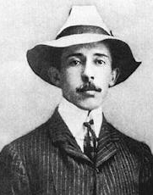
2. Repülés története
Levegőnél könnyebb
1783 Joseph et Étienne Montgolfier
Alberto Santos-Dumont

Slide 12
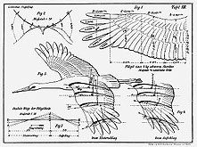
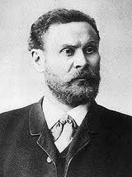
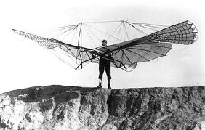
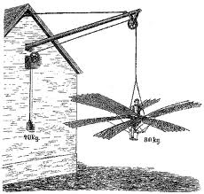
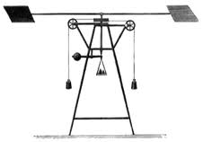
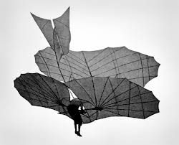
Levegőnél nehezebb
Otto és Gustav Lilienthal (1891)

Slide 13
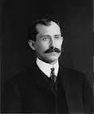
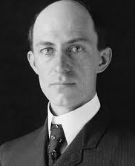
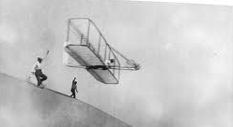
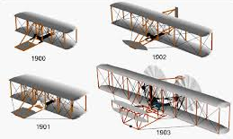
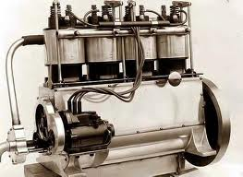
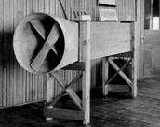
Motoros repülés I.
Wilbur és Orville Wright
1903. december 17.

Slide 14
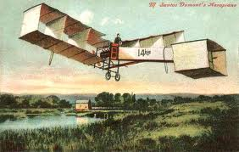
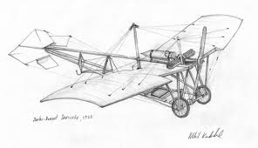
Motoros repülés II.
Alberto Santos-Dumont
1906. október 23. Első európai repülés
„Demoiselle”

Slide 15
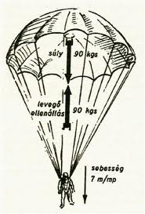
3. Az ejtőernyők típusai
Az ejtőernyő olyan eszköz, ami légellenállása révén biztonságos földetérési sebességre csökkenti az egyébként szabadon eső test zuhanását.

Slide 16
Ejtőernyő fajták
Mentőernyő: meghibásodott légijárműből, emberi élet mentésre szolgál, általában a pilóták és a repülőgép személyzete használja
Tartalékernyő: (néha hibásan: „mentőernyő”) kizárólag a sportejtőernyőknél használatos, a rendellenesen működő főejtőernyő leoldása után nyitják, életmentés céljából
Sportejtőernyő: sport vagy szórakoztatási célú használatra. Ide sorolható a célbaugró, kupolaforma-ugró, tandem, swoop, BASE ejtőernyők. (a sportejtőernyők, kivéve a BASE ernyőket, minden esetben két ernyőt, egy főernyőt és tartalékernyőt tartalmaz, melyeknek méretei nagyjából megegyezőek)
Teherernyő: főként katonai célú terhek (pl. élelmiszer, gyógyszer, lőszer, haditechnikai eszközök, stb.) biztonságos földre juttatására

Slide 17
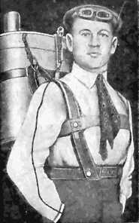
Az ejtőernyő fejlődése
Jean-Pierre Blanchard: selyemernyő (1793)
Thomas Baldwin: testre erősíthető hám (1887)
Gleb Kotelnikov (1911)
Paul Letterman és Käthe Paulus (1916)
Otto Heineke (1919)
E.R. Calthrop (1920)

Slide 18
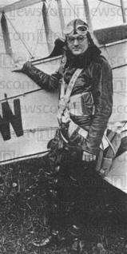
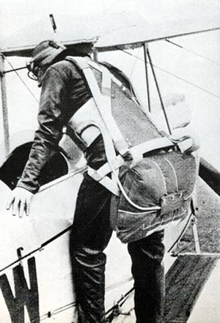
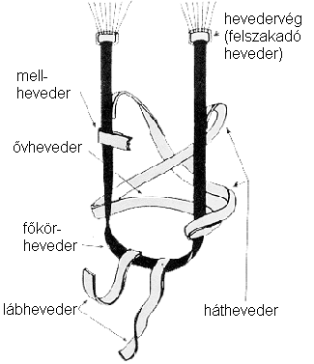
Leslie Leroy Irvin
1895-1966
Első kézi nyitású ejtőernyő
1919 Első szabadesés
Caterpillar Club

Slide 19
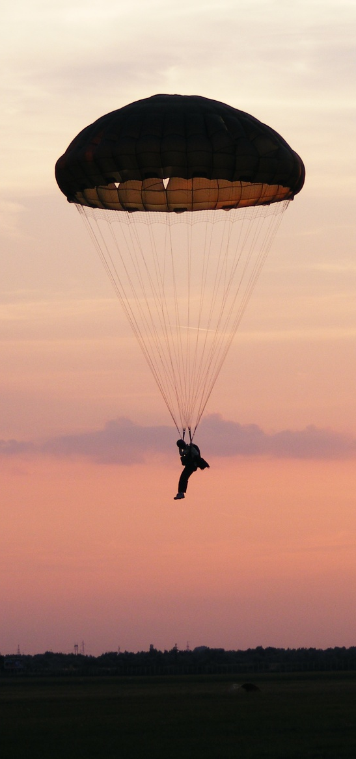
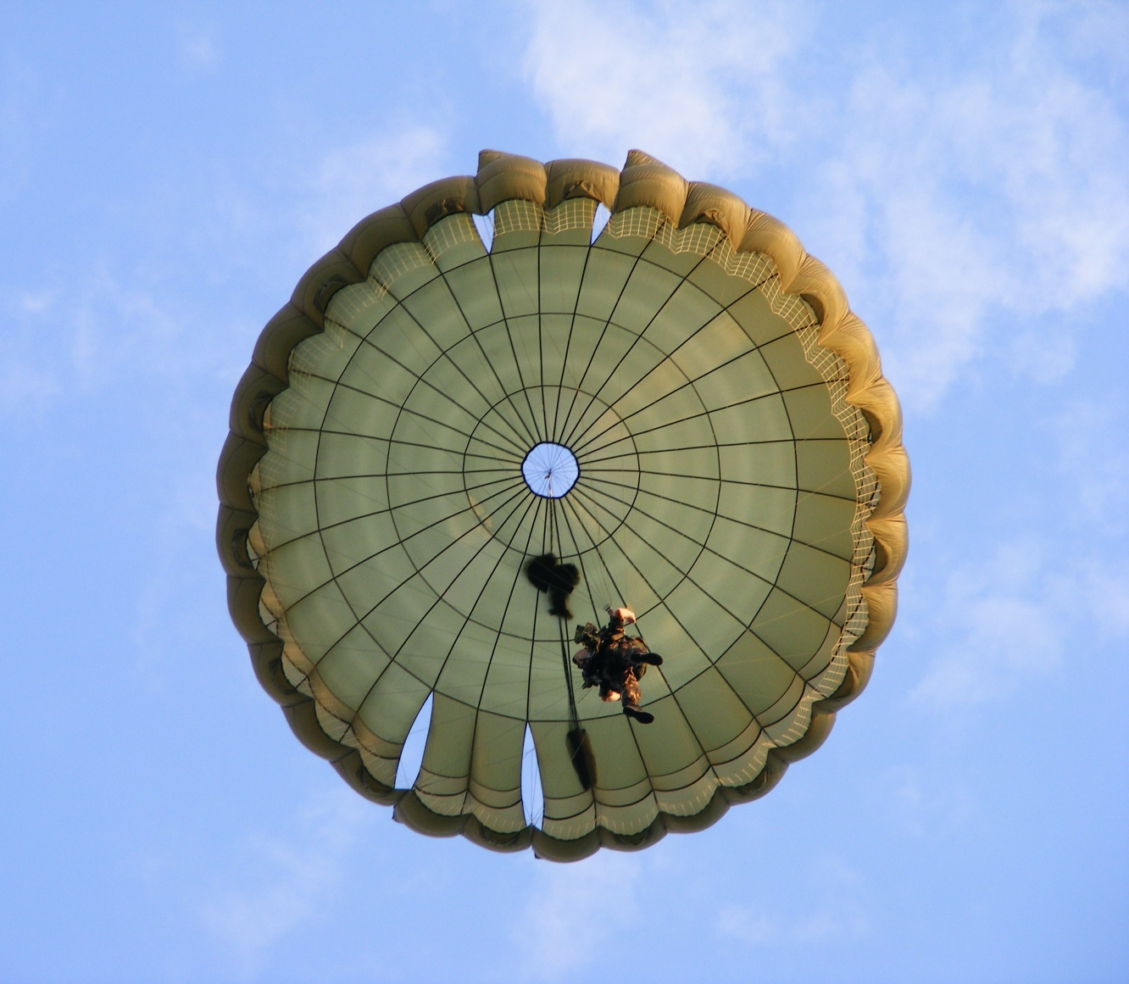
Körkuplolás rendszerek

Slide 20
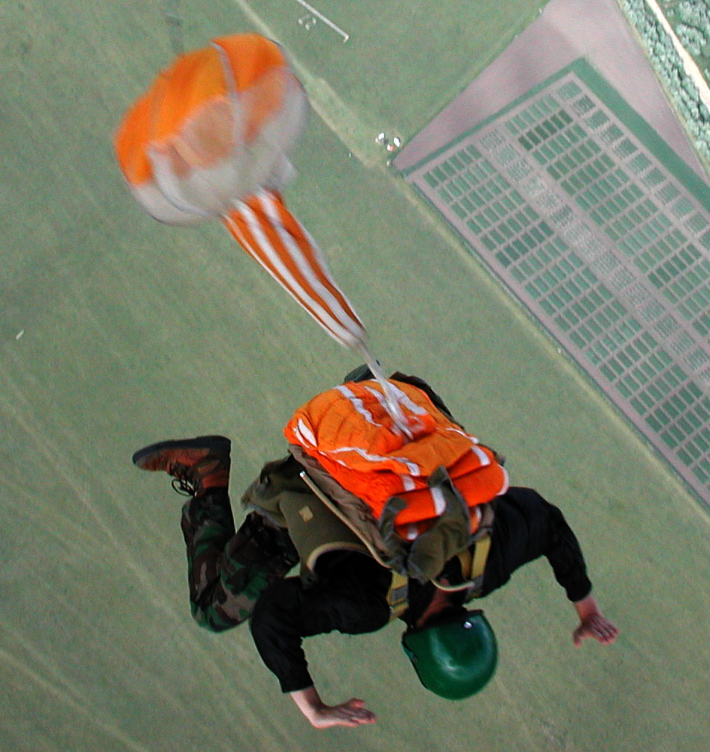
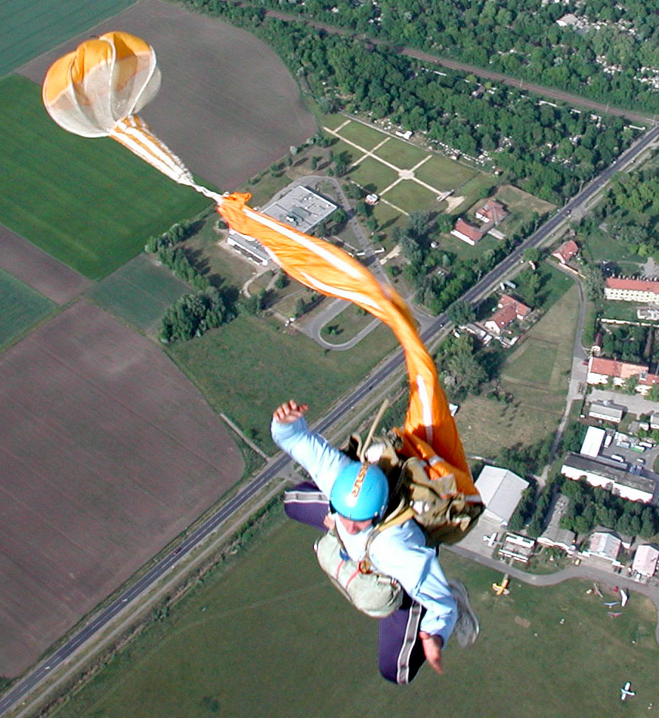
Körkuplolás ernyő nyílási folyamata

Slide 21
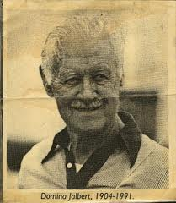
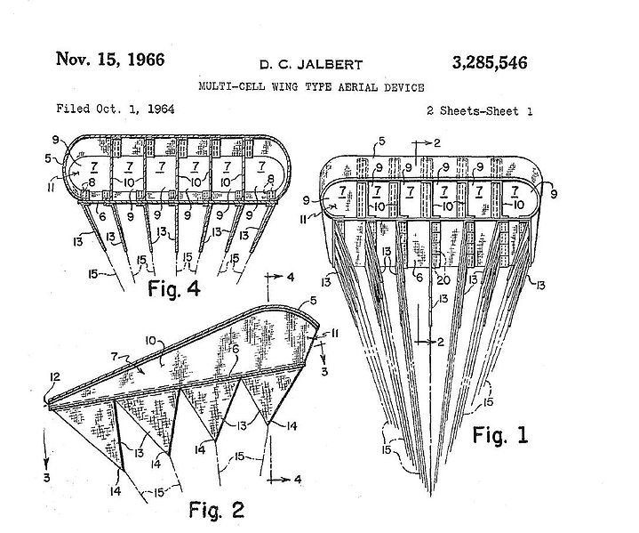
Paplanernyők – Légcellás ejtőernyők
Domina Jalbert
1957-63 „parafoil”

Slide 22
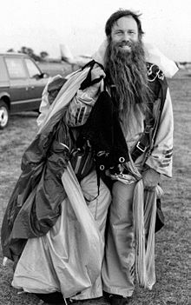
Bill Both
Három karikás leoldózár
RSL szalag
Vektor tok
Stb.

Slide 23
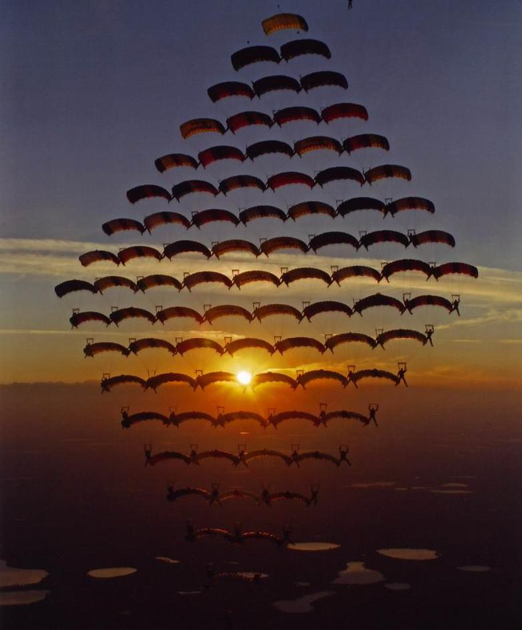
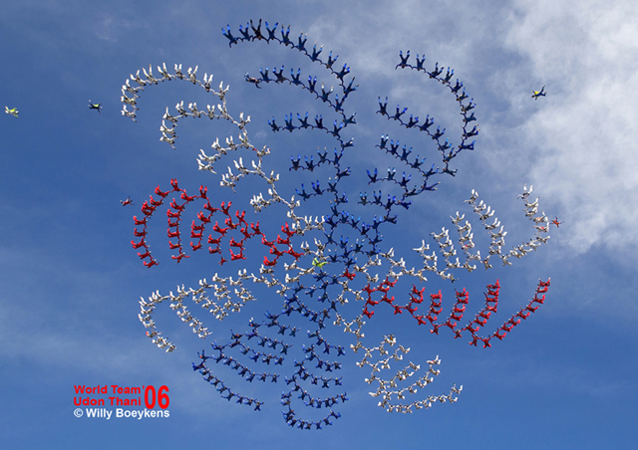
4. Sport ejtőernyőzés
Célba ugrás
SWOOP
Távolsági versenyek
Kupola formaugrás
Formaugrás (RW)
FreeFly, VRV
Freestyle
Wingsuit

Slide 24
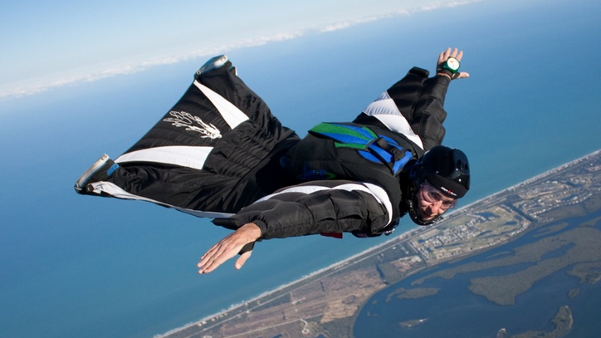
Köszönöm a figyelmet!
http://www.youtube.com/watch?v=I4U6T_BB1N8 http://www.youtube.com/watch?v=TWfph3iNC-k&list=PL489803A33C1FFA5E&index=9

